Slide 1

영화예매 사이트
1조
PPTBIZCAM
2:00 PM
1%

Slide 2

PPTBIZCAM
2:00 PM
2%
CONTENTS
1
팀소개 · 역할
2
개발환경
3
프로젝트 개요
4
프로젝트
5
프로젝트 후기

Slide 3
PPTBIZCAM
2:00 PM
3 %
팀소개 · 역할
황정현
이성준
티켓 코드 작성, MainUI 작성
DB설계, 결제 코드 작성
안찬웅
김준환
간식,간식주문 코드작성, PPT 작성
상영관, 좌석 코드 작성, PPT 작성
박수현
김희주
회원 코드 작성, 발표
영화, 상영일정 코드 작성
COMPLEMENTOR

Slide 4


1조
16:00 PM
4%
개발환경
JAVA
ORACLE

Slide 5


PPTBIZCAM
2:00 PM
5%
개발환경
GIT HUB
DRAW.IO

Slide 6
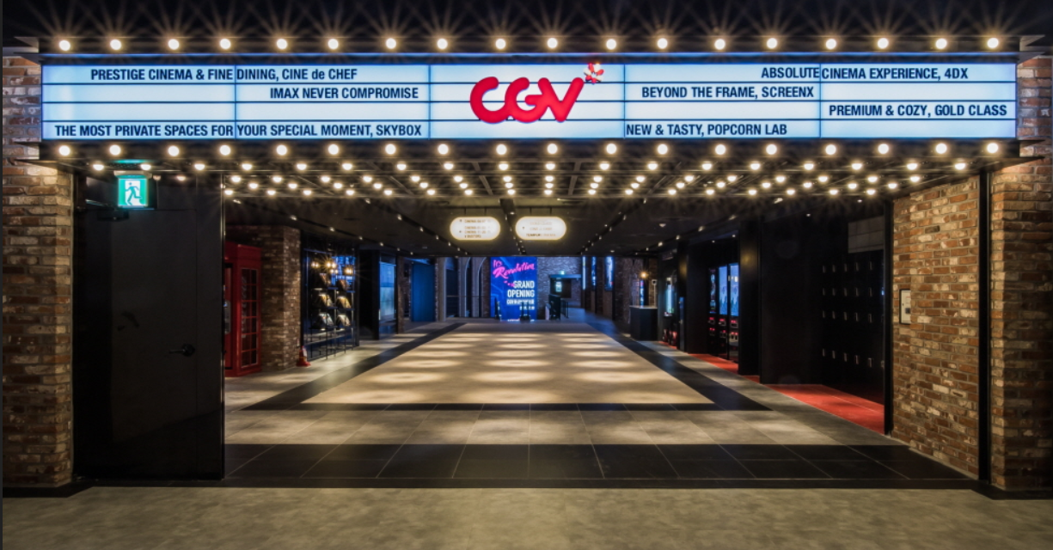
PPTBIZCAM
2:00 PM
6%
영화예매 사이트

Slide 7
PPTBIZCAM
2:00 PM
7%
선택한 이유
55%
50%
65%
OTT 관심도 증가
영화예매 시스템의 테이블
구조가 다양하게 형성되어 있어서
무인 매장 증가로 인한 자동화시스템

Slide 8
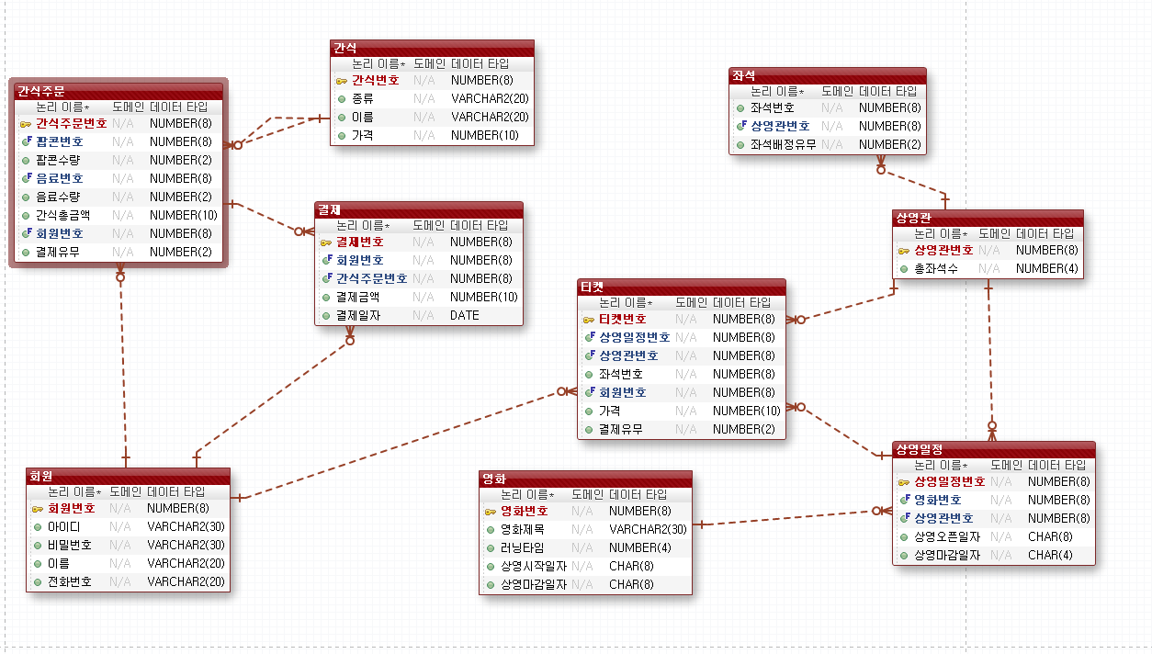
PPTBIZCAM
2:00 PM
8%

Slide 9
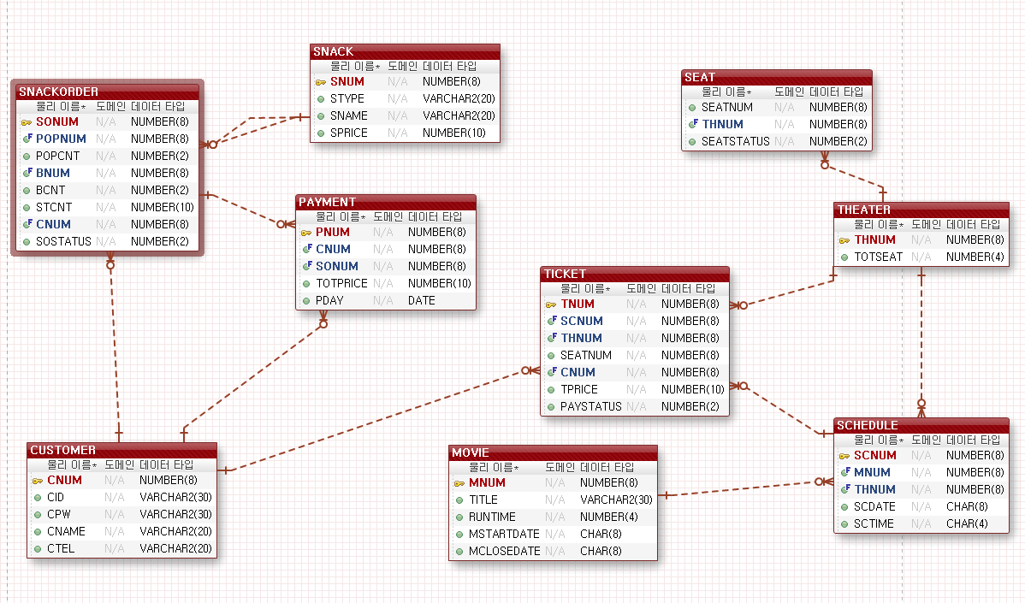
PPTBIZCAM
2:00 PM
8%

Slide 10
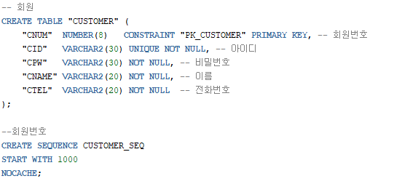
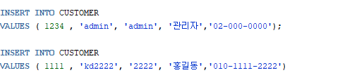
PPTBIZCAM
2:00 PM
PPTBIZCAM
2:00 PM
100%
회원 TABLE

Slide 11
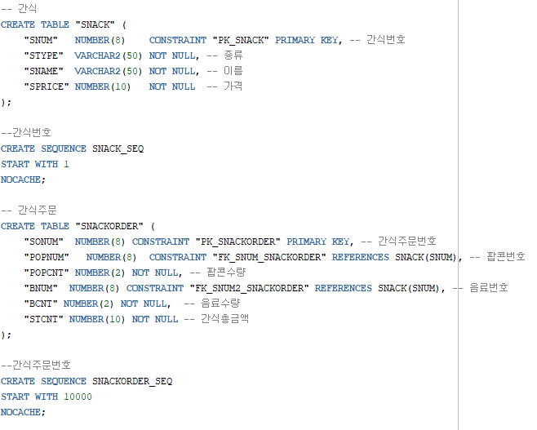
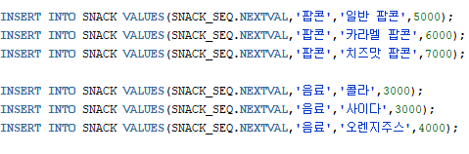
PPTBIZCAM
2:00 PM
PPTBIZCAM
2:00 PM
100%
간식 , 간식주문 TABLE

Slide 12
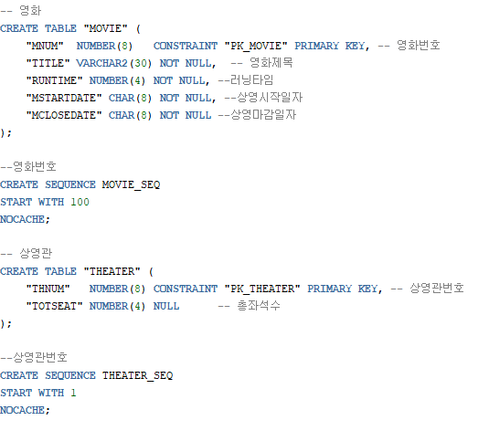
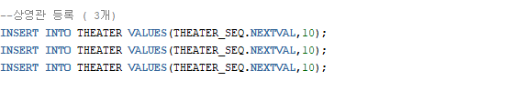
PPTBIZCAM
2:00 PM
PPTBIZCAM
2:00 PM
100%
영화, 상영관 TABLE

Slide 13
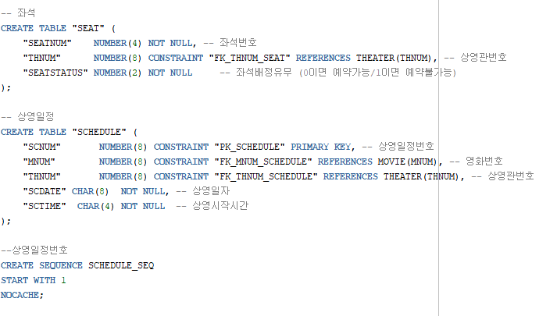
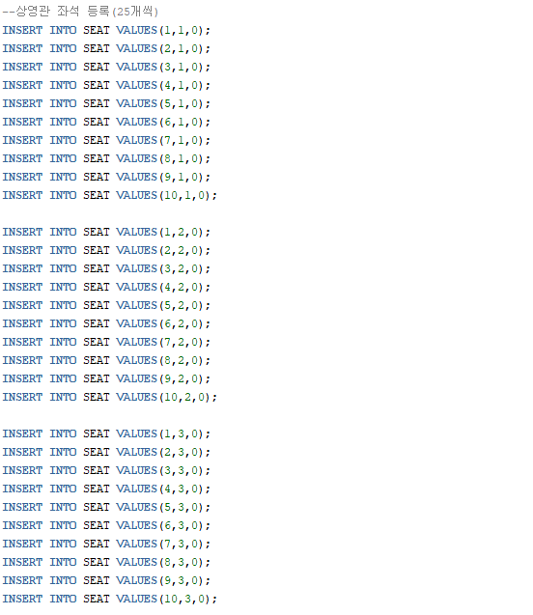
PPTBIZCAM
2:00 PM
PPTBIZCAM
2:00 PM
100%
좌석, 상영일정 TABLE

Slide 14
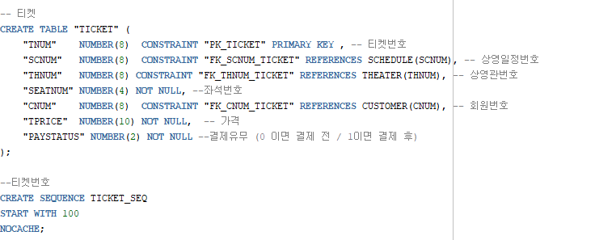
PPTBIZCAM
2:00 PM
PPTBIZCAM
2:00 PM
100%
티켓 TABLE

Slide 15
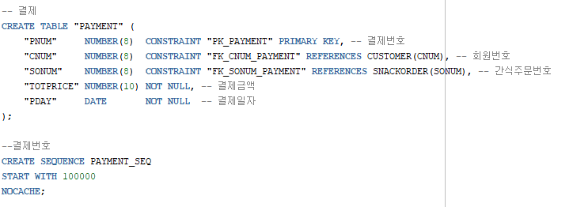
PPTBIZCAM
2:00 PM
PPTBIZCAM
2:00 PM
100%
결제 TABLE

Slide 16
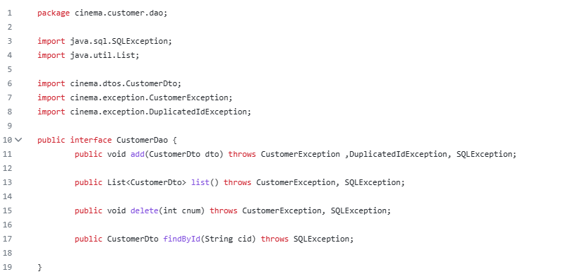
PPTBIZCAM
2:00 PM
PPTBIZCAM
2:00 PM
100%
회원 INTERFACE

Slide 17
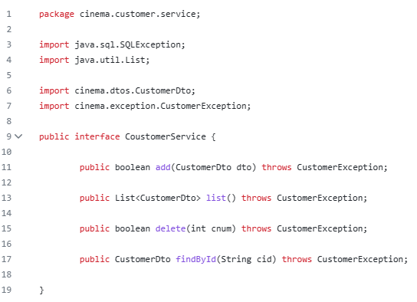
PPTBIZCAM
2:00 PM
PPTBIZCAM
2:00 PM
100%
회원 SERVICE INTERFACE

Slide 18
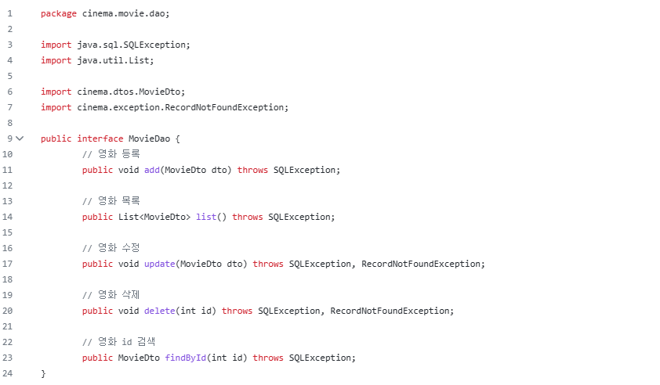
PPTBIZCAM
2:00 PM
PPTBIZCAM
2:00 PM
100%
영화 INTERFACE

Slide 19
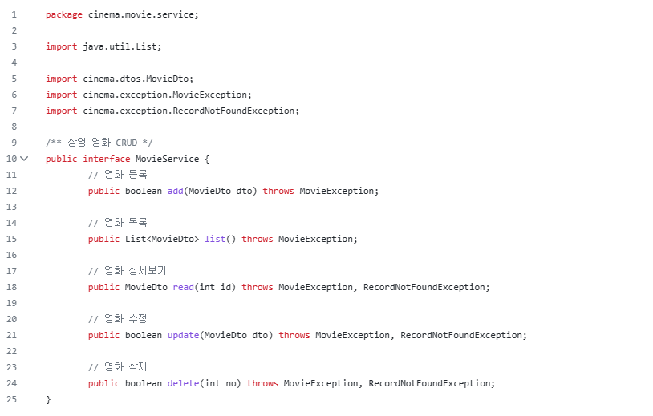
PPTBIZCAM
2:00 PM
PPTBIZCAM
2:00 PM
100%
영화 SERVICE INTERFACE

Slide 20
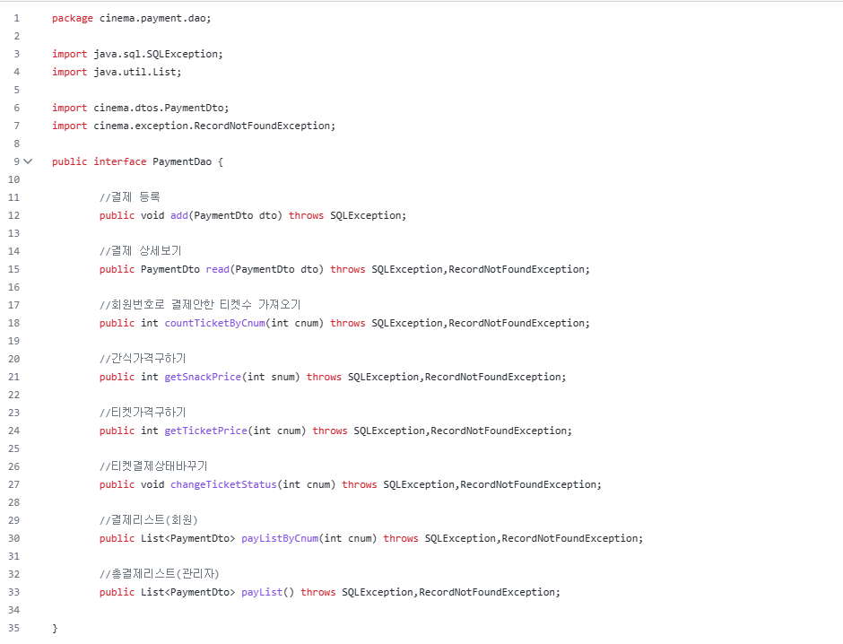
PPTBIZCAM
2:00 PM
결제 INTERFACE
PPTBIZCAM
2:00 PM
100%

Slide 21
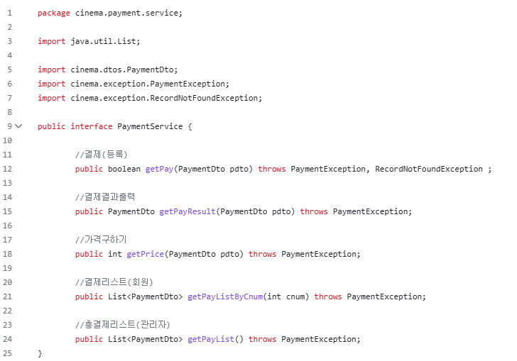
PPTBIZCAM
2:00 PM
결제 SERVICE INTERFACE
PPTBIZCAM
2:00 PM
100%

Slide 22
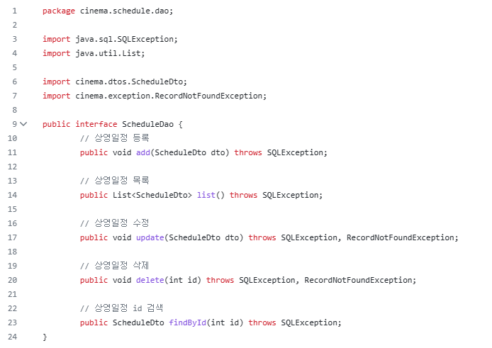
PPTBIZCAM
2:00 PM
PPTBIZCAM
2:00 PM
100%
상영일정 INTERFACE

Slide 23
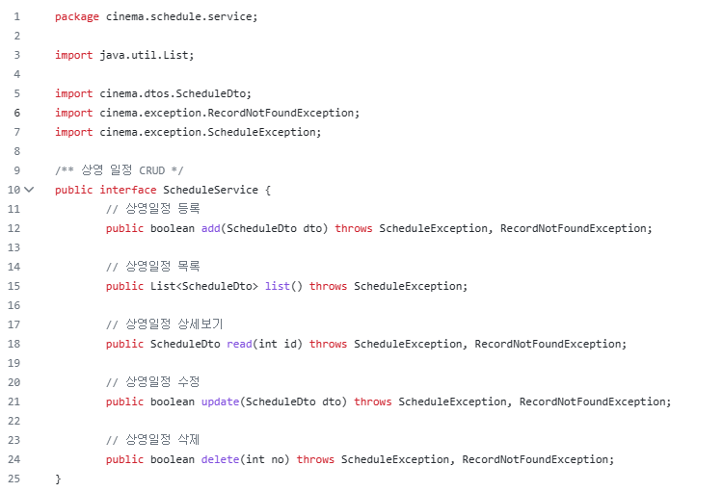
상영일정 SERVICE INTERFACE
PPTBIZCAM
2:00 PM
PPTBIZCAM
2:00 PM
100%

Slide 24
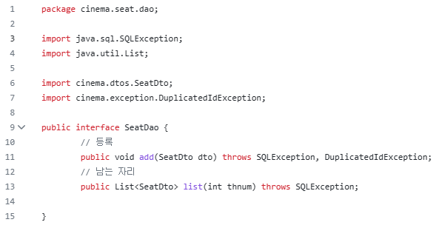
PPTBIZCAM
2:00 PM
PPTBIZCAM
2:00 PM
100%
좌석 INTERFACE

Slide 25
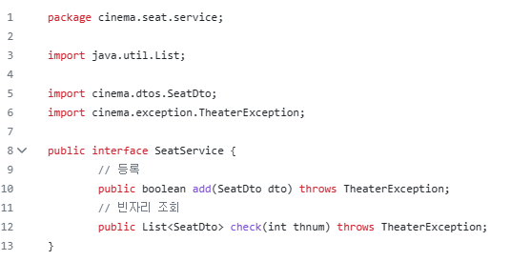
PPTBIZCAM
2:00 PM
PPTBIZCAM
2:00 PM
100%
좌석 SERVICE INTERFACE

Slide 26
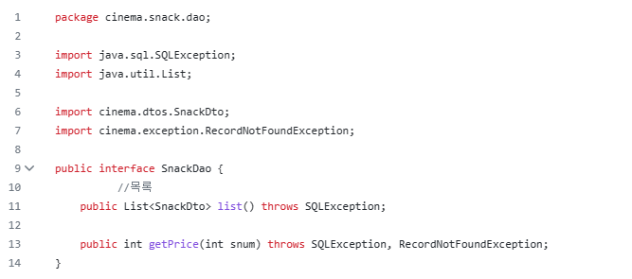
PPTBIZCAM
2:00 PM
PPTBIZCAM
2:00 PM
100%
간식 INTERFACE

Slide 27
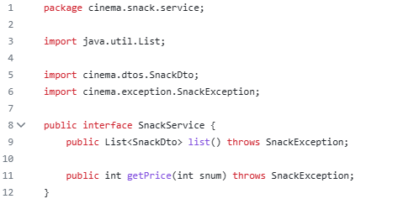
PPTBIZCAM
2:00 PM
PPTBIZCAM
2:00 PM
100%
간식 SERVICE INTERFACE

Slide 28
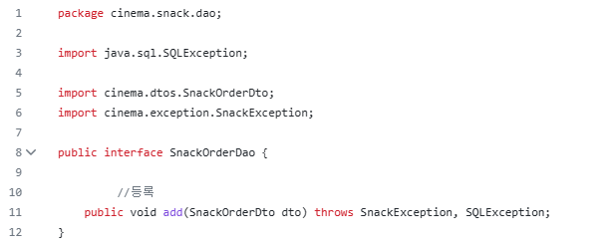
PPTBIZCAM
2:00 PM
PPTBIZCAM
2:00 PM
100%
간식주문 INTERFACE

Slide 29
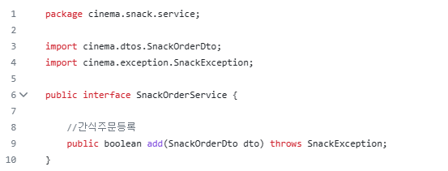
PPTBIZCAM
2:00 PM
PPTBIZCAM
2:00 PM
100%
간식주문 SERVICE INTERFACE

Slide 30
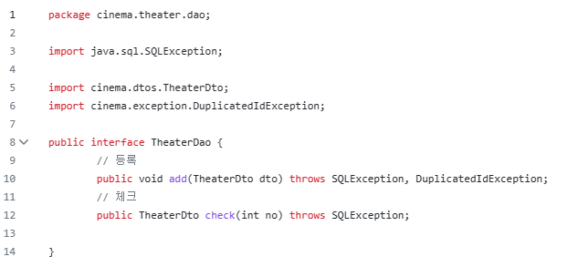
PPTBIZCAM
2:00 PM
PPTBIZCAM
2:00 PM
100%
상영관 INTERFACE

Slide 31
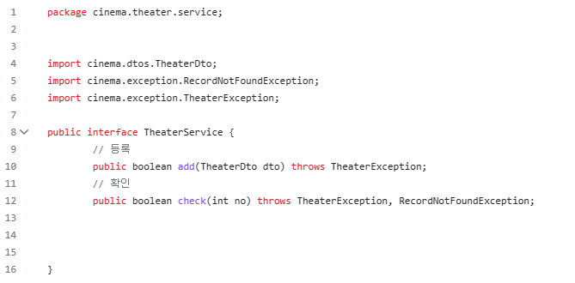
PPTBIZCAM
2:00 PM
PPTBIZCAM
2:00 PM
100%
상영관 SERVICE INTERFACE

Slide 32
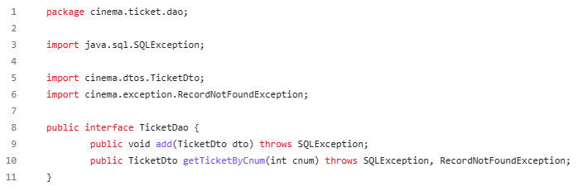
PPTBIZCAM
2:00 PM
PPTBIZCAM
2:00 PM
100%
티켓 INTERFACE

Slide 33
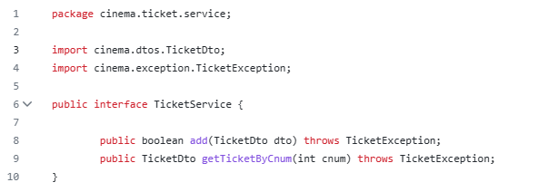
PPTBIZCAM
2:00 PM
PPTBIZCAM
2:00 PM
100%
티켓 SERVICE INTERFACE

Slide 34
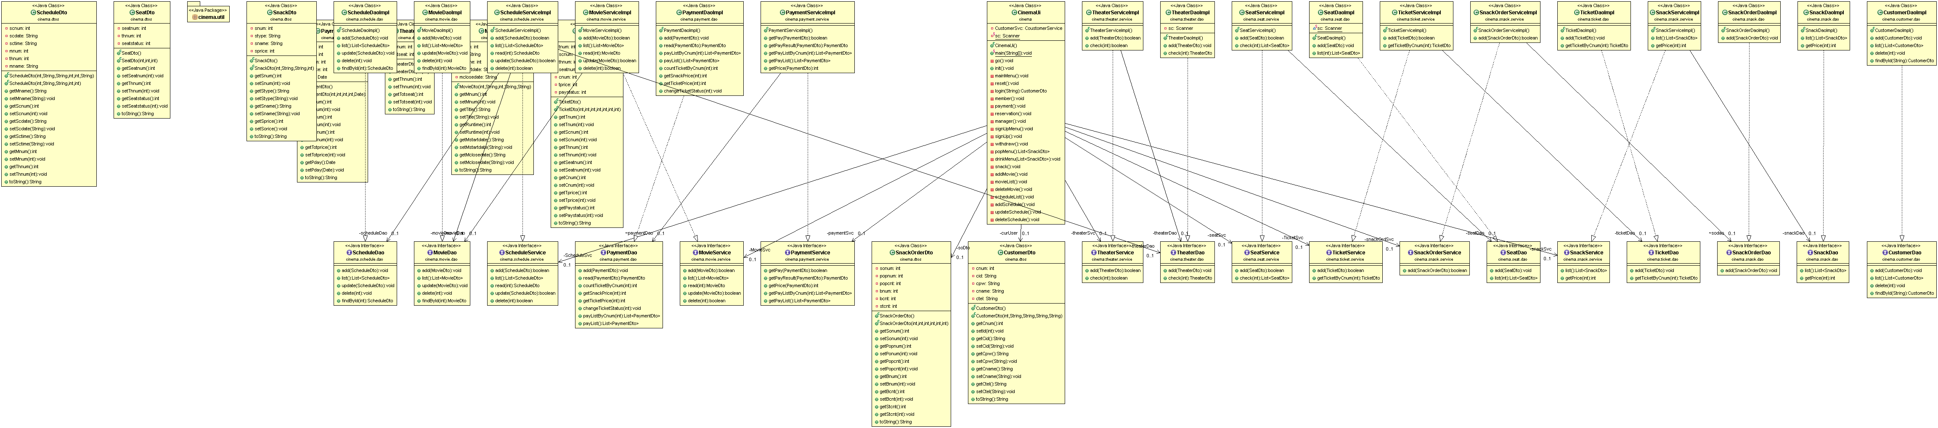
PPTBIZCAM
2:00 PM
PPTBIZCAM
2:00 PM
100%
클래스 다이어그램

Slide 35
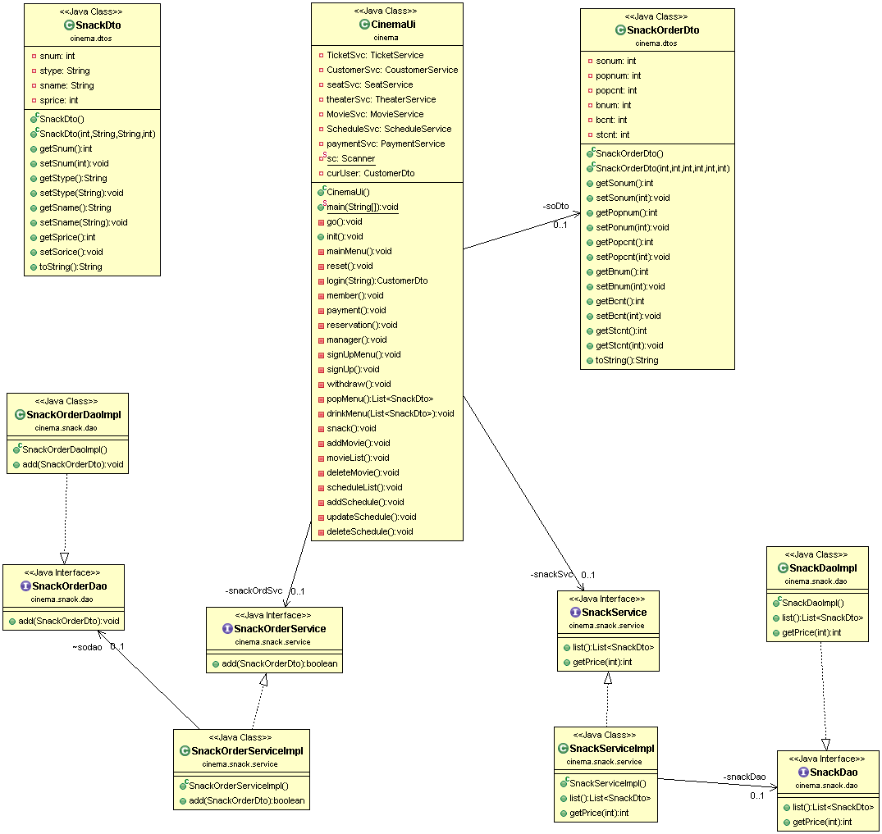
PPTBIZCAM
2:00 PM
PPTBIZCAM
2:00 PM
100%
SNACK 부분 클래스 다이어그램

Slide 36
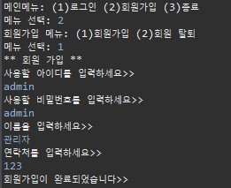
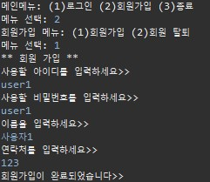
PPTBIZCAM
2:00 PM
PPTBIZCAM
2:00 PM
100%
주요기능 소개/ 회원가입
1
2
3
4
5
6
7
8
9
10
11
CONTENTS A | CNTENTS A | CONTENTS A
컨텐츠에 대한 내용을 적어요 | 컨텐츠에 대한 내용을 적어요 | 컨텐츠에 대한 내용을 적어요

Slide 37
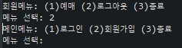
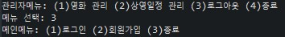
PPTBIZCAM
2:00 PM
PPTBIZCAM
2:00 PM
100%
주요기능 소개/ 로그아웃(메인메뉴로 이동)
1
2
3
4
5
6
7
8
9
10
11
CONTENTS A | CNTENTS A | CONTENTS A
컨텐츠에 대한 내용을 적어요 | 컨텐츠에 대한 내용을 적어요 | 컨텐츠에 대한 내용을 적어요

Slide 38
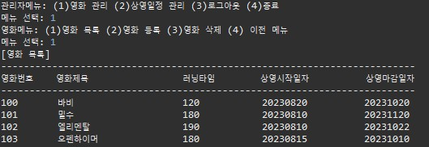
PPTBIZCAM
2:00 PM
PPTBIZCAM
2:00 PM
100%
주요기능 소개/ 영화 관리-영화목록
1
2
3
4
5
6
7
8
9
10
11
CONTENTS A | CNTENTS A | CONTENTS A
컨텐츠에 대한 내용을 적어요 | 컨텐츠에 대한 내용을 적어요 | 컨텐츠에 대한 내용을 적어요

Slide 39
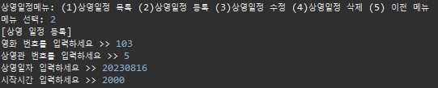
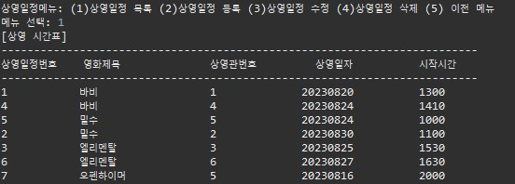
PPTBIZCAM
2:00 PM
PPTBIZCAM
2:00 PM
100%
주요기능 소개/ 상영일정관리-상영일정등록
1
2
3
4
5
6
7
8
9
10
11
CONTENTS A | CNTENTS A | CONTENTS A
컨텐츠에 대한 내용을 적어요 | 컨텐츠에 대한 내용을 적어요 | 컨텐츠에 대한 내용을 적어요

Slide 40
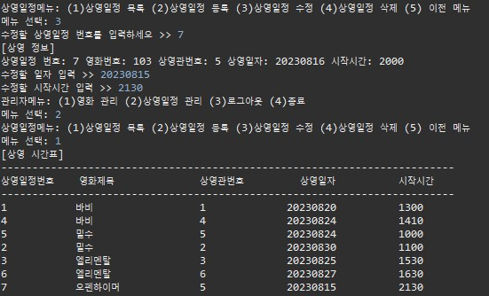
PPTBIZCAM
2:00 PM
PPTBIZCAM
2:00 PM
100%
주요기능 소개/ 상영일정관리- 상영일정수정
1
2
3
4
5
6
7
8
9
10
11
CONTENTS A | CNTENTS A | CONTENTS A
컨텐츠에 대한 내용을 적어요 | 컨텐츠에 대한 내용을 적어요 | 컨텐츠에 대한 내용을 적어요

Slide 41
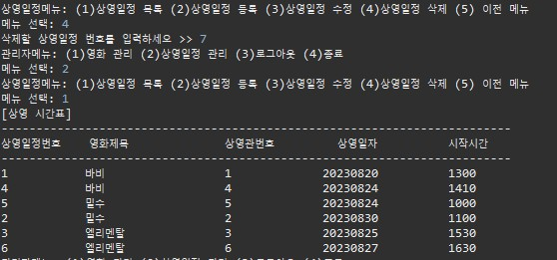
PPTBIZCAM
2:00 PM
PPTBIZCAM
2:00 PM
100%
주요기능 소개/ 상영일정관리- 상영일정삭제
1
2
3
4
5
6
7
8
9
10
11
CONTENTS A | CNTENTS A | CONTENTS A
컨텐츠에 대한 내용을 적어요 | 컨텐츠에 대한 내용을 적어요 | 컨텐츠에 대한 내용을 적어요

Slide 42
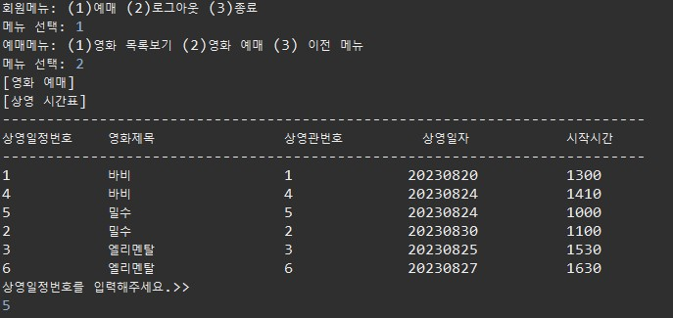
PPTBIZCAM
2:00 PM
PPTBIZCAM
2:00 PM
100%
주요기능 소개/ 영화예매-상영일정
1
2
3
4
5
6
7
8
9
10
11
CONTENTS A | CNTENTS A | CONTENTS A
컨텐츠에 대한 내용을 적어요 | 컨텐츠에 대한 내용을 적어요 | 컨텐츠에 대한 내용을 적어요

Slide 43
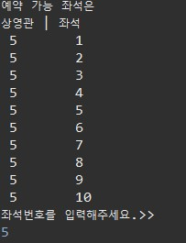
PPTBIZCAM
2:00 PM
PPTBIZCAM
2:00 PM
100%
주요기능 소개/ 영화예매-상영관 좌석선택
1
2
3
4
5
6
7
8
9
10
11
CONTENTS A | CNTENTS A | CONTENTS A
컨텐츠에 대한 내용을 적어요 | 컨텐츠에 대한 내용을 적어요 | 컨텐츠에 대한 내용을 적어요

Slide 44
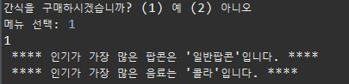
PPTBIZCAM
2:00 PM
PPTBIZCAM
2:00 PM
100%
주요기능 소개/ 간식구매-인기메뉴
1
2
3
4
5
6
7
8
9
10
11
CONTENTS A | CNTENTS A | CONTENTS A
컨텐츠에 대한 내용을 적어요 | 컨텐츠에 대한 내용을 적어요 | 컨텐츠에 대한 내용을 적어요

Slide 45
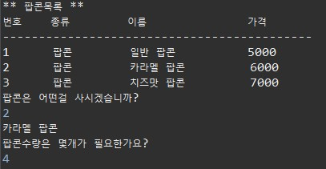
PPTBIZCAM
2:00 PM
PPTBIZCAM
2:00 PM
100%
주요기능 소개/ 간식구매-팝콘메뉴선택
1
2
3
4
5
6
7
8
9
10
11
CONTENTS A | CNTENTS A | CONTENTS A
컨텐츠에 대한 내용을 적어요 | 컨텐츠에 대한 내용을 적어요 | 컨텐츠에 대한 내용을 적어요

Slide 46
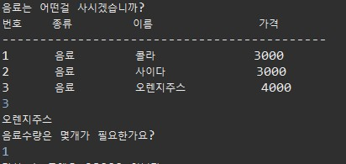
PPTBIZCAM
2:00 PM
PPTBIZCAM
2:00 PM
100%
46%
주요기능 소개/ 간식구매-음료메뉴선택
1
2
3
4
5
6
7
8
9
10
11
CONTENTS A | CNTENTS A | CONTENTS A
컨텐츠에 대한 내용을 적어요 | 컨텐츠에 대한 내용을 적어요 | 컨텐츠에 대한 내용을 적어요

Slide 47
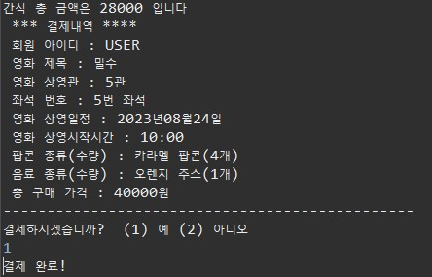
PPTBIZCAM
2:00 PM
PPTBIZCAM
2:00 PM
100%
47%
주요기능 소개/ 결제
1
2
3
4
5
6
7
8
9
10
11
CONTENTS A | CNTENTS A | CONTENTS A
컨텐츠에 대한 내용을 적어요 | 컨텐츠에 대한 내용을 적어요 | 컨텐츠에 대한 내용을 적어요

Slide 48




PPTBIZCAM
2:00 PM
48%
후기
이성준
프로젝트를 할 때, 설계가 중요하다는 것을 배웠습니다.
황정현
JAVA를 활용한 프로젝트에서 OOP설계의 구조를 알 수 있었습니다.
안찬웅
CRUD구조에 대해 깊이 알 수 있었고, 협업의 중요성을 느낄 수 있었습니다.

Slide 49



PPTBIZCAM
2:00 PM
49%
김준환
팀원과의 협력과 의견 공유로 많은 것을 배우고 성장할 수 있었습니다.
박수현
단계별로 기획하고 서비스를 구현하는 과정이 재미있었고, 팀원들과 함께 성장할 수 있었습니다. 1조 수고 하셨습니다.
김희주
협업을 위한 기획, 설계 단계의 중요성을 깨달았고 경험이 많은 팀원들의 도움으로 협업 툴 사용법과 여러 문제를 해결해 나갈 수 있어서 감사했다.

Slide 50
1조 미니프로젝트 후기
이번 팀협업 프로젝트는 정말 훌륭한 경험이었습니다. 팀원들과 함께 노력하며 문제를 해결하는 과정에서 많이 배웠습니다. 서로의 아이디어를 존중하고 적극적으로 의사소통하는 것이 프로젝트의 성공에 큰 역할을 한 것 같습니다. 협업을 통해 새로운 관점을 얻고, 문제 해결 능력을 향상시킬 수 있었습니다. 미처 못 본 점이나 어려움도 있었지만, 그것들을 극복하는 과정에서 성장할 수 있었습니다. 이번 프로젝트를 통해 팀원들과의 유대감이 더 깊어졌고, 새로운 도전에 대한 자신감이 생겼습니다. 앞으로도 더 많은 프로젝트를 하고 싶습니다. 감사합니다.

Slide 51
감사합니다

Slide 52
Q&A

